Slide 1
RETINIS PIGMENTOSA
F16154 – Františka Uřičářová

Slide 2
Retinis pigmentosa
Je vrozené onemocnění oka.
Způsobuje postupné zhoršování zraku.
Postihuje přibližně 2 lidi z 10 000.
Symptomy se objevují většinou v dětství, někdy se neprojeví až do dospělosti.
Název „retinis“ je poněkud zavádějící, poněvadž nejde o zánět.

Slide 3
Příčiny
Onemocnění je vrozené a dědičné.
Existuje celá řada forem a podtypů, které jsou způsobené různými mutacemi.
Mutace více jak 50 genů.
Může se vyskytovat samostatně, nebo je součástí syndromů s dalšími poruchami.
Nejčastěji je mutací porušena funkce rodopsinu, který je důležitý pro správnou funkci tyčinek na sítnici.

Slide 4
Projevy
Postupná degenerace tyčinek a zhoršování zraku.
Postupem času dochází i k degradaci čípků.
Šeroslepost, zhoršování periferního vidění, což vede k zúžení zorného pole, rozmazané vidění.
Symptomy se objevují na obou očích ve stejném rozsahu.
V některých pokročilých případech dochází ke ztrátě centrálního vidění.
Úplné oslepnutí je vzácné.
Velké procento pacientů trpí i poruchami dalších smyslů, zejména hluchotou – Usherův syndrom

Slide 5
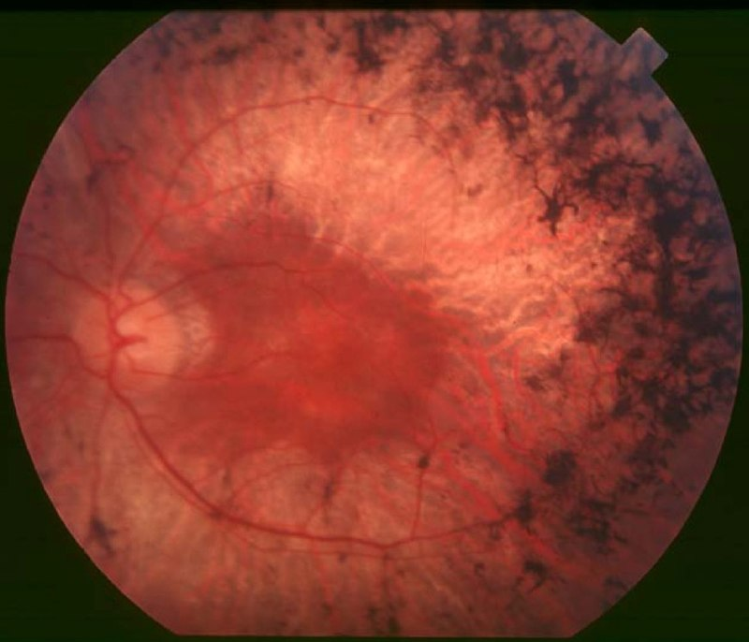
Diagnostika
Komplexní oční vyšetření – při vyšetření retiny nález tmavého pigmentu.
Případně provedení genetického testu s cílem potvrdit a určit přítomnou mutaci.

Slide 6
Léčba
Neexistuje.
U většiny případů pomáhají vyšší dávky vitaminu A. Ten zpomaluje rychlost degenerace tyčinek a tím i zhoršování příznaků.

Slide 7
Genetika
Onemocnění je způsobeno mutací více než 50 genů.
Autosomálně dominantní, autosomálně recesivní, mitochondriální dědičnost a dědičnost vázaná na chromozom X.
Gen rhodopsinu kóduje jeho strukturu.
Mutace genu jsou nejčastěji nesmyslné, nebo dochází k špatnému sestavení terciární struktury proteinu.

